Slide 1

XXI. Pravila ponašanja na internetu – internet bonton
1. Internet nije samo mreža računala, nego i velika neformalna zajednica s vlastitim kodeksom ponašanja. Pravila ponašanja na Internetu slična su onima u svakodnevnom životu pa su i na Internetu razni oblici agresivnog i uvredljivog ponašanja te povrede privatnosti neprihvatljivi.
2. Emoticon - izraz za kombinaciju znakova koja izražava raspoloženje i pomaže da poruka bude ispravno protumačena: :-) označava smijeh ili vedro raspoloženje, a :-( označava žalosno raspoloženje. Postoje i druge kombinacije, ali se ne koriste toliko često.
Poruke pisane isključivo velikim slovima smatraju se vikanjem.

Slide 2
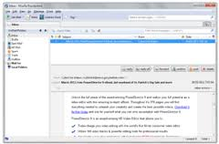
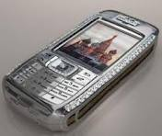
XXI. Pravila ponašanja na internetu – internet bonton
3. Mobilni telefon na stol se nikad ne stavlja. Mobitel se isključuje u bolnicama i zrakoplovima, u kazalištu, u kinu, crkvenom obredu i sprovodu, zatim na sastancima, kongresima, seminarima i predavanjima. Ako moramo telefonirati izaći ćemo vani.
4. Na e–mail treba odgovarati najkasnije u roku od 24 sata. Ako ne znamo odgovore na pitanja, trebali bismo ukratko potvrditi primitak poruke.

